Slide 1
第三单元
综合性学习：遨游汉字王国

Slide 2
我们平时读书、看报、写文章，都离不开汉字。你对汉字有什么了解？先讨论一下，再填一填。
汉字产生于 ，是世界上 的文字之一，经历了 ，沿用至今。
汉字是世界上 的文字。曾对一些 一门 。古往今来，我国涌现了许多 ，他们的书法作品是 。
几千年前
最古老
漫长的演变过程
使用人口最多
周边国家
独特的艺术
著名的书法家
艺术中的珍品

Slide 3
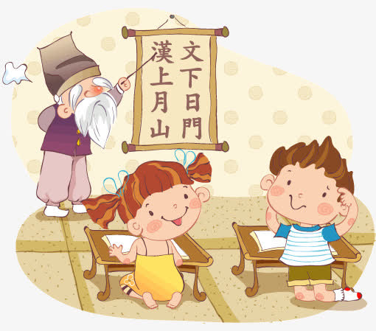
你一定想更多地了解汉字吧！让我们开展综合性学习，一起遨游汉字王国，感受汉字的有趣，了解汉字文化，并为汉字的规范使用做一些力所能及的事情。

Slide 4
汉字真有趣
字谜
字谜1：
画时圆，写时方；冬时短，夏时长。
谜底：日
字谜2：
一块土，两人站，中间隔条线，两人看不见。
谜底：坐

Slide 5
字谜3：
有人不是我，有马飞跑过，有水能养鱼，有土庄稼活。
谜底：也
字谜4：
右边有，左边无。后面有，前面无。哥哥有，弟弟无。周家有，李家无。
谜底：口

Slide 6
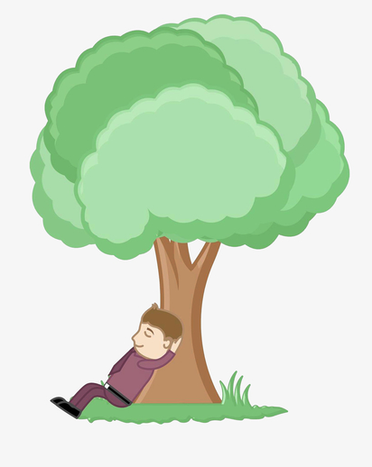
字谜5：
字谜6：
谜底：休
谜底：斗

Slide 7
相传唐伯虎曾在街头卖画。一天，他挂出一幅水墨画，上面画着一只黑狗，十分可爱。唐伯虎对人们说：“这是一则字谜，想购买者，需要付三十两银子，如果猜中谜语，就分文不收。”大半天过去了，无人猜中。这时，有一位年轻人说：“我猜中了。”唐伯虎请他说出谜底，他却笑而不答，取下画来便走。
唐伯虎望着这位年轻人的背影，哈哈一笑，说“猜中了！他猜中了！”
你能猜出这是什么字吗？
聪明的孩子们，谜底是（ ）。
默

Slide 8
拓展
1.一字十一笔,无横又无直。
2.一横又一直,不能猜作“十”。
3.舌头舔甘蔗。
4.一物有千口,你有我也有。
5.一人一口。
6.四张嘴,有头有尾。
（淡）
（支）
（甜）
（舌）
（合）
（申）

Slide 9
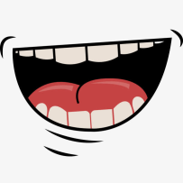
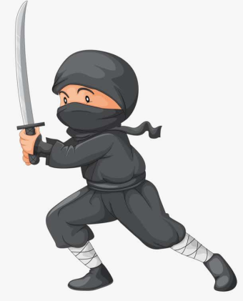
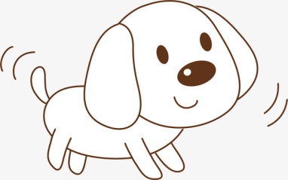
器
列

Slide 10
轨
必

Slide 11
一些运动员在运动场接受记者采访。当记者问及他们的姓氏时，他们笑而不答，各自做了一个动作，让记者自己猜。
篮球运动员指了前面的两颗树；跳高运动员顺手捡起一根木棍，放在土堆旁；武术运动员拿过教练的书，放在剑的旁边；围棋运动员捡了一颗棋子放在瓷盆上。猜一猜，这几位运动员分别姓什么？
谜底：林、杜、刘、孟

Slide 12
门内添“活”字
传说东汉时的杨修是猜谜高手。有一次，曹操命人造一座花园，花园造好之后，曹操去看，也没说好坏，随手在花园的门上写了一个“活”字。众人不解其意，于是去请教杨修。杨修心领神会，对众人说：“门内添‘活’字，乃‘阔’字也，丞相是嫌你们把花园门造得太宽大了。”众人听后便把花园的门重修了，曹操见后非常高兴。

Slide 13
有意思的谐音
谐音歇后语
谐音对联
谐音古诗
谐音与生活

Slide 14
(1)谐音歇后语
（1）外甥打灯笼——
（2）梁山泊的军师——
（3）四月的冰河——
（4）咸菜烧豆腐——
（5）隔着门缝吹喇叭——
照旧（舅）
无（吴）用
开动（冻）了
有言（盐）在先
名（鸣）声在外

Slide 15
（1）石头落水 ——
（2）腊月天气 ——
（3）秃子打伞 ——
（4）打架揪胡子 ——
（5）三九天穿裙子 ——
沉默（没）
动（冻）手动（冻）脚
无法（发）无天
谦虚（牵须）
美丽动（冻）人

Slide 16
(2)谐音对联
灯笼笼灯，纸（枳）壳原来只防风 鼓架架鼓，陈皮不能敲半下（夏）
贾岛醉来非假倒(贾岛) 刘伶饮尽不留零 (刘伶)

Slide 17
(3)谐音笑话
“枇杷”与“琵琶”
古时候，有人送枇杷给一个县官，可他在礼单上把“枇杷”错写成了“琵琶”。县官笑道：“‘枇杷’不是此‘琵琶’，只恨当年识字差！”有个客人应声道：“若使琵琶能结果，满城箫管尽开花。”

Slide 18
拓展 军训教练说：“一班杀鸡，二班偷蛋，我来给你们做稀饭。”
（翻译：一班射击，二班投弹，我来给你们做示范。）

Slide 19
一个外国女孩嫁到中国来，在早饭时，对于不会吃油条的她被指点说：“你蘸着吃。” 她马上站起来，又被告诉“你蘸着吃！” 她一头雾水，委屈的说：“让我站着吃，我已经站起来了，还要站到哪儿去？”

Slide 20
(4)谐音与生活
某食品店广告——与食俱进,食全食美
某蚊香广告——默默无蚊
太阳能热水器广告——随心所浴
自行车广告——乐在骑中
去痘药物广告——战痘青春,趁早下斑,请勿痘留

Slide 21
我爱你，汉字
汉字的演变
汉字经过了三、四千年的变化，其演变过程是：
甲骨文→金文→小篆→隶书→楷书
(商周) (商周) (秦) (两汉)(魏晋)

Slide 22
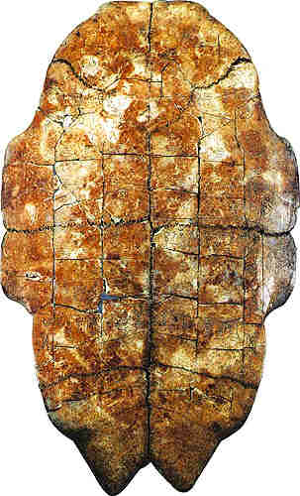
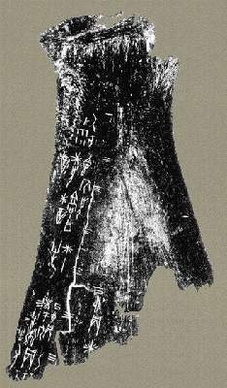
甲骨文的发现
甲骨文是刻在龟甲或兽骨上的文字。主要在商周时期使用。它是我们目前所能见到的最旱的成熟汉字。

Slide 24
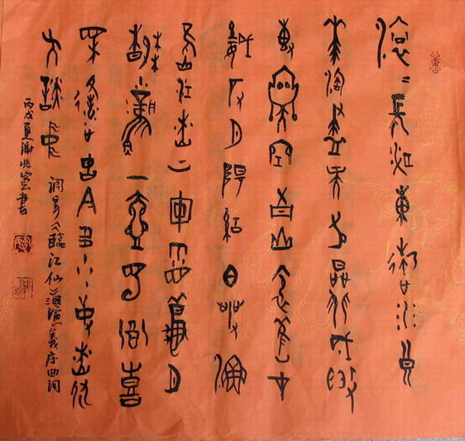
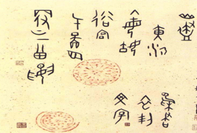

Slide 25
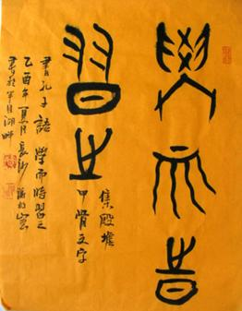
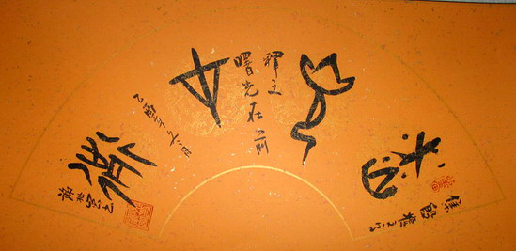

Slide 26
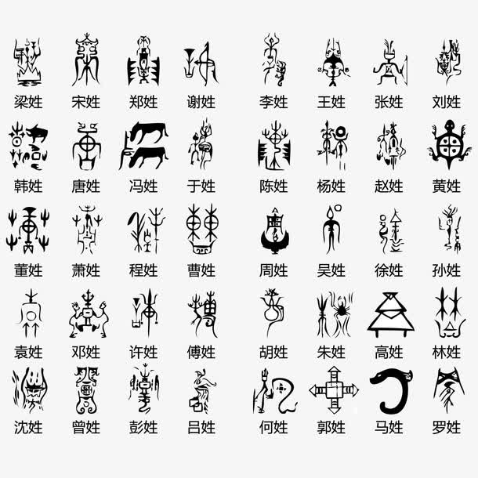

Slide 27
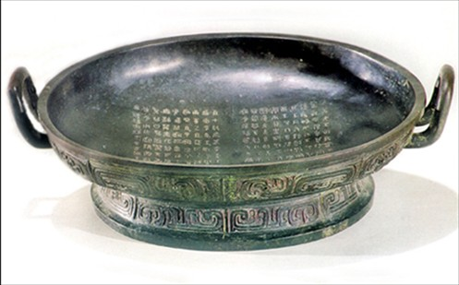
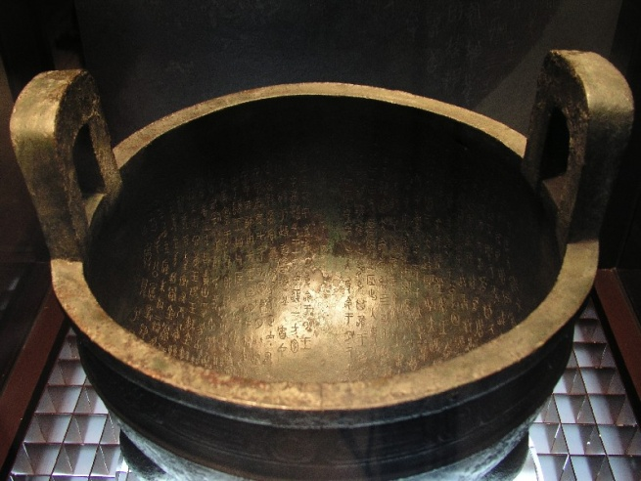
金文是铸刻在铜器上的文字，主要在商周时期使用。字的线条粗壮，早期部分字形的象形性还很明显，西周晚期之后，字形逐渐规整、美观。

Slide 28
小篆是从战国时期的秦国文字发展而来，秦统一全国后得到推行，成为我国最早的统一的文字。小篆字形结构稳定，线条圆转，粗细基本一致，象形意味不明显。今天的书法作品，特别是印章中仍然较多地使用这种字体。

Slide 29
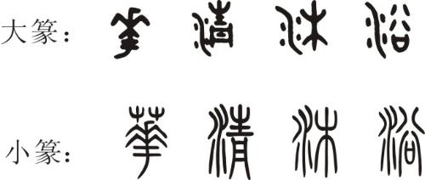

Slide 30
隶书形成于战国晚期，通行于两汉。它将篆书圆转的线条改为直笔或方笔，象形意味已基本消失，笔画简化，书写方便，汉字的点、横、撇、捺等基本笔画已经形成，成为汉字发展史上的分水岭。

Slide 32
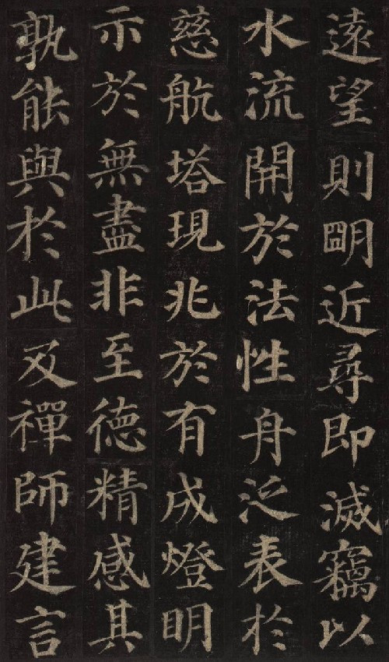
楷书出现在魏晋时期。“楷”是规矩、楷模的意思。楷书字形方正，笔画规整平直，比隶书更加便于书写和认读。进入南北朝之后，楷书成为占主导地位的字体，一直通行直今。

Slide 33
书法作品欣赏

Slide 34
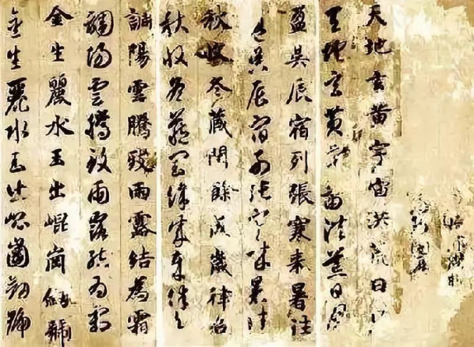
智永和尚，南朝人，本名王法极，字智永，书圣王羲之七世孙，第五子王徽之后代，号“永禅师”。智永对后世书法影响深远。他传“永字八法”，为后代楷书立下典范。所临《真草千字文》八百多份，广为分发，影响远及日本。即使现在，依然是书法学习的经典教材。

Slide 35
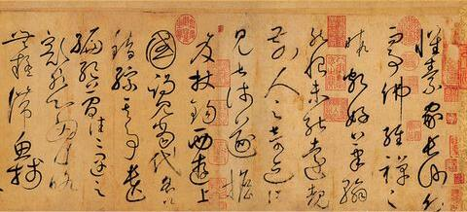
怀素，唐代书法家，以“狂草”名世。与张旭合称“颠张狂素”。李志敏评价：“怀素的草书奔逸中有清秀之神，狂放中有淳穆之气”。

Slide 36
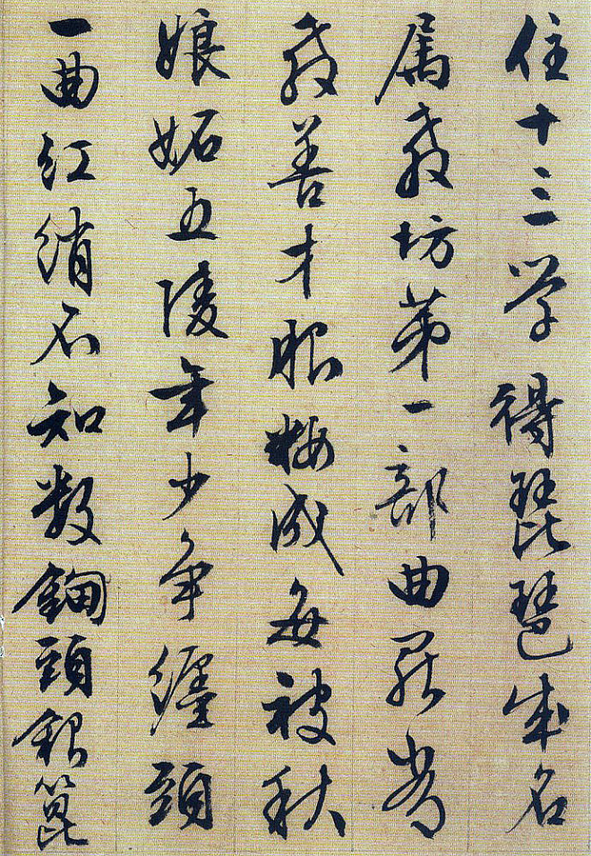
文征明，明代杰出画家、书法家、文学家，世称“文衡山”，也是“四绝”的全才，在画史上与沈周、唐伯虎、仇英合称“明四家”（“吴门四家”）。

Slide 37
王羲之享有中华“书圣”之美誉，他最大的成就在把汉字书写从实用变为精美绝伦的艺术创作，并开创了妍美流行的行、草书法先河。其书法主要特点是平和自然，笔势委婉含蓄，遒美健秀，美轮美奂，极富情趣。

Slide 38
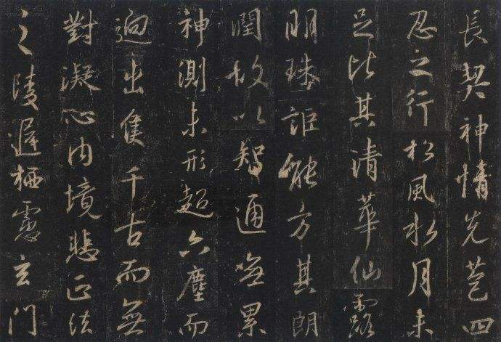

Slide 39
颜真卿，一位书坛的巨匠。千百年来，唯颜鲁公能比肩书圣王羲之，雄视阔步于书坛。他的书法，字体端正劲美，气势雄厚，自始至终均用正锋，充分发挥男性的沉着，刚毅。其代表作有《多宝塔碑》《勤礼碑》《祭侄文稿》。

Slide 40
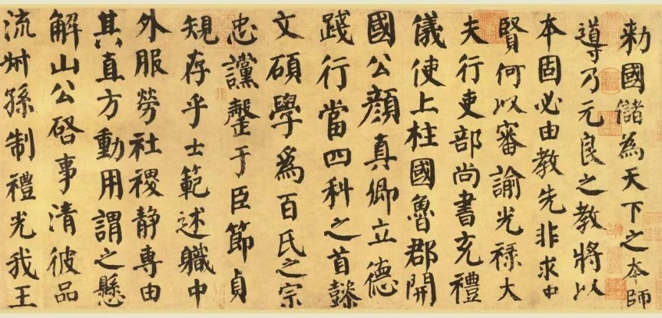

Slide 41
柳公权，所写楷书，体势劲媚，骨力道健。较之颜体，则稍显清瘦，故有“颜筋柳骨”之称。他为人既有骨气又一丝不苟，在长安，王公贵族都不惜巨金争相请他挥毫留墨。代表作有《玄秘塔碑》《神策军碑》。

Slide 42
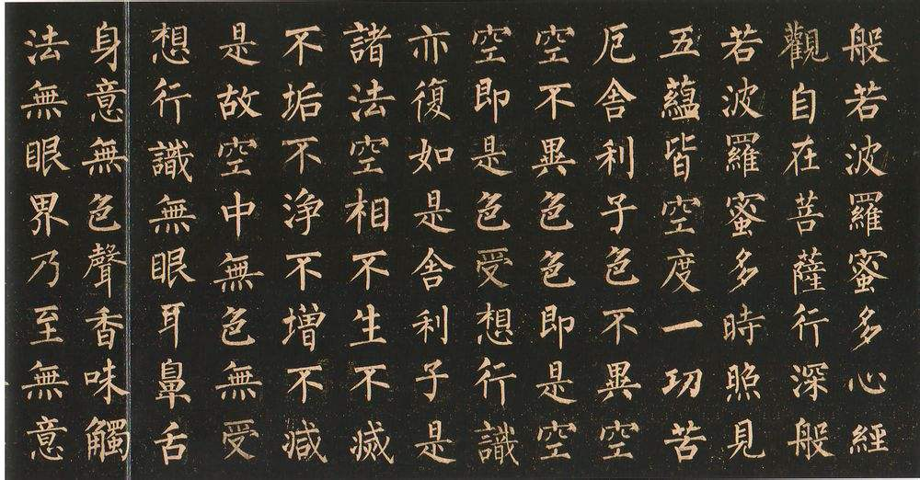

Slide 43
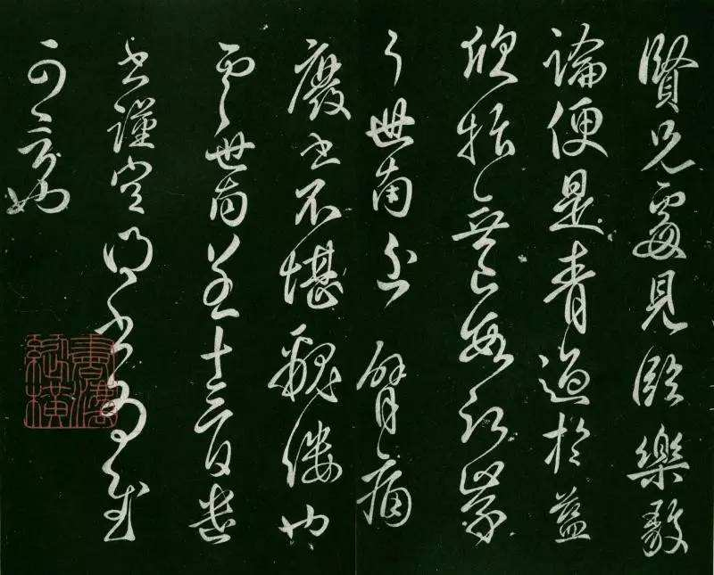
虞世南的楷书，婉雅秀逸，具有外柔内刚，沉厚安详之韵，代表作有《夫子庙堂碑》。

Slide 44
谢 谢 观 看！

